Slide 1
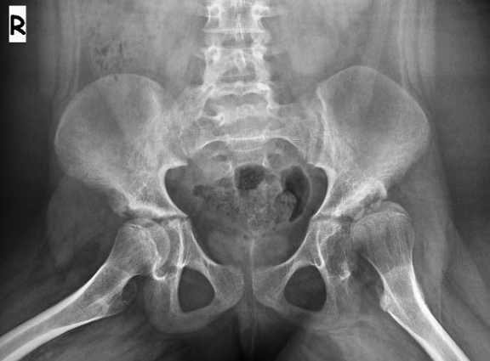
10 yaş kız sol DDH Preop

Slide 2
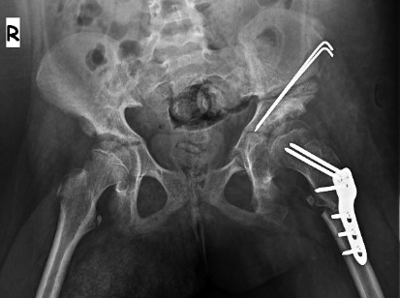
Sol kalça triple pelvik osteotomi+sol proksimal femoral varizasyon derotasyon osteotomisi

Slide 3
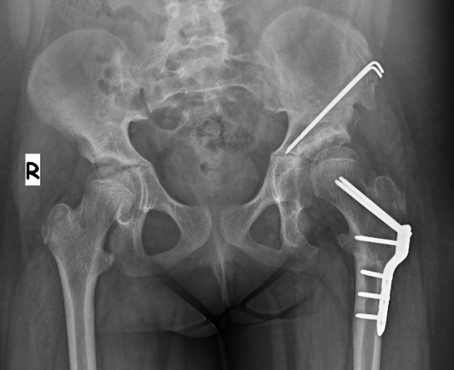
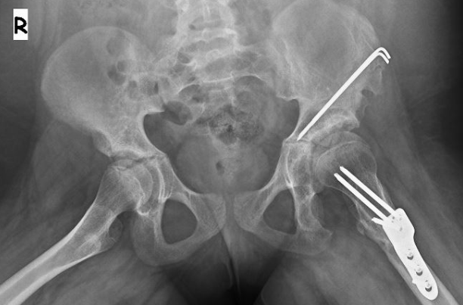
PO 1. yıl

